Slide 1
《编译原理 》上机作业（1）
词法分析器

Slide 2
一、上机作业的目的
通过做上机题加深对编译器构造原理和方法的理解，巩固所学知识。
<1> 会用正规式设计简单语言的词法；
<2>会用产生式设计简单语言的语法；
<3> 会用递归下降子程序编写语言的识别器。

Slide 3
二、简单的函数绘图语言
2.1 语言简述
<1> 5 种语句
  循环绘图（FOR-DRAW）
  比例设置（SCALE）
  角度旋转（ROT）
  坐标平移（ORIGIN）
  注释 （-- 或 //）
<2> 屏幕（窗口）的坐标系
  左上角为原点
  x方向从左向右增长
  y方向从上到下增长(与一般的坐标系方向相反)

Slide 4
<3> 函数绘图源程序举例
--------------- 函数f(t)=t的图形
origin is (100, 300); -- 设置原点的偏移量
rot is 0; -- 设置旋转角度(不旋转)
scale is (1, 1); -- 设置横坐标和纵坐标的比例
for T from 0 to 200 step 1 draw (t, 0);
-- 横坐标的轨迹（纵坐标为0）
for T from 0 to 150 step 1 draw (0, -t);
-- 纵坐标的轨迹（横坐标为0）
for T from 0 to 120 step 1 draw (t, -t);
-- 函数f(t)=t的轨迹
默认值：
origin is (0, 0);
rot is 0;
scale is (1, 1);
(100,300)
记号的类别

Slide 5
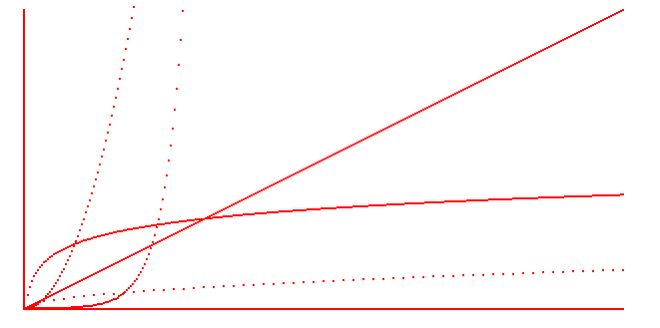

其他函数图形：

Slide 6
2.2 语句的语法和语义（syntax & semantics）
语句满足下述规定(原则)：
<1> 各类语句可以按任意次序书写，且非注释语句以分号结尾。源程序中的语句以它们出现的先后顺序处理。
<2> ORIGIN、ROT 和 SCALE 语句只影响其后的绘图语句，且遵循最后出现的语句有效的原则。例如，若有下述ROT语句序列： ROT IS 0.7 ；
ROT IS 1.57 ；
则随后的绘图语句将按1.57而不是0.7弧度旋转。
<3> 无论ORIGIN、ROT和SCALE语句的出现顺序如何，图形的变换顺序总是：比例变换→旋转变换→平移变换
<4> 语言对大小写不敏感，例如for、For、FOR等，均被认为是同一个保留字。
<5> 语句中表达式的值均为双精度类型，旋转角度单位为弧度且为逆时针旋转，平移单位为像素点。

Slide 7
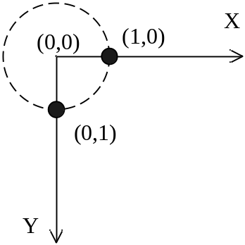
2.2.1 循环绘图（FOR-DRAW ）语句
语法：
语义：
举例：
说明：
注意：
FOR T FROM 起点 TO 终点 STEP 步长 DRAW(横坐标, 纵坐标);
令T从起点到终点、每次改变一个步长，绘制出由(横坐标，纵坐标)所规定的点的轨迹。
FOR T FROM 0 TO 2*PI STEP PI/50 DRAW (cos(T), sin(T));
该语句的作用是令T从0到2*PI、步长 PI/50，绘制出各个点的坐标(cos(T)，sin(T))，即一个单位园。
由于绘图系统的默认值是
ORIGIN IS (0,0);
ROT IS 0;
SCALE IS (1, 1);
所以实际绘制出的图形是在屏幕左上角的2个点。

Slide 8
2.2.2 比例设置(SCALE)语句
语法：
语义：
举例：
说明：
SCALE IS (横坐标比例因子，纵坐标比例因子);
设置横坐标和纵坐标的比例，并分别按照比例因子进行缩放。
SCALE IS (100, 100);
将横坐标和纵坐标的比例设置为1:1，且放大100倍。
若： SCALE IS (100, 100/3);
则：横坐标和纵坐标的比例为3:1。
2.2.3 坐标平移(ORIGIN)语句
语法：
语义：
举例：
说明：
ORIGIN IS (横坐标，纵坐标);
将坐标系的原点平移到横坐标和纵坐标规定的点处。
ORIGIN IS (360, 240);
将原点从(0, 0)平移到(360, 240) 处。

Slide 9
2.2.4 角度旋转(ROT)语句
语法：
语义：
举例：
说明：
ROT IS 弧度值；
绕原点逆时针旋转弧度值所规定的角度。计算公式：
旋转后X=旋转前X*COS(弧度)+旋转前Y*SIN(弧度)
旋转后Y=旋转前Y*COS(弧度)-旋转前X*SIN(弧度)
公式的推导可参阅辅助教材。
ROT IS PI/2;
逆时针旋转PI/2，即逆时针旋转90度。
2.2.5 注释语句
注释的作用：
语法：
语义：
便于理解；
屏蔽暂时不需要的语句。
// This is a comment line
或 -- 此行是注释
// 或 -- 之后，直到行尾，均是注释

Slide 10



语句功能的演示
ORIGIN IS (360, 240); // (1) 原点移至(360, 240)
SCALE IS (100, 100); // (2) 图形放大100
SCALE IS (100, 100/3); // (3) 纵坐标缩小为三分之一
ROT IS PI/2; // (4) 逆时针旋转90度
-- 绘制园的轨迹
FOR T FROM 0 TO 2*PI STEP PI/50 DRAW (cos(T), sin(T));
加入(3)
仅(1)和(2)
加入(4)

Slide 11
三、 题目与要求
题目：为函数绘图语言编写一个识别器
识别器读取用绘图语言编写的源程序，
1）用词法分析器识别出其中的记号，并将各记号的信息显示出来；
2）用语法分析器识别出记号流中的语句，并将各语句的信息显示出来。
目的：通过自己动手编写识别器，掌握语言识别的基本方法。
3.1 解释器的实现方法
用某种程序设计语言（如C/C++、Java、C# 等）和递归下降子程序方法编写完整的识别器（《习题解答》采用C，构造了解释器）；
利用编译器构造工具LEX/YACC提供的方式规定绘图语言的词法和语法，用C/C++语言编写解释器的语义。

Slide 12
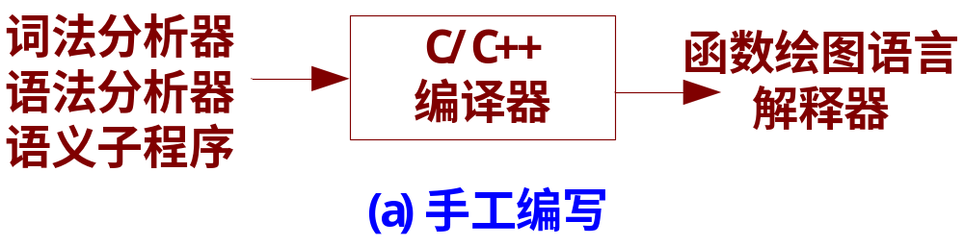
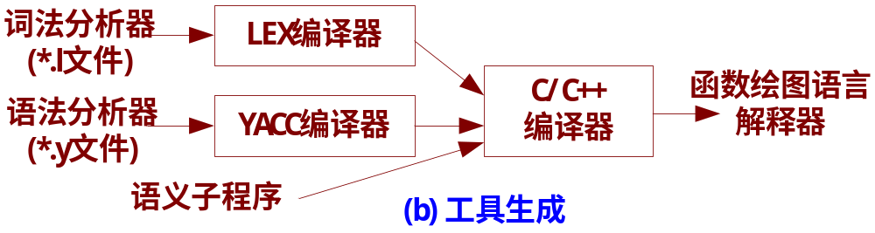
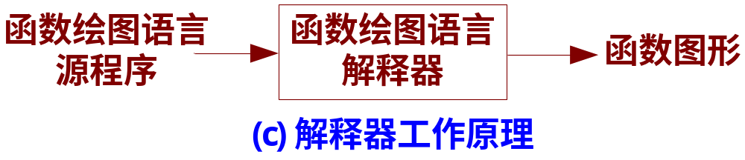
3.1 解释器的实现方法
两种方法的语义部分基本相同，主要区别在于词法和语法分析器的构造是手工完成还是借助于工具完成。

Slide 13
3.2 任务划分与上机报告
任务划分：（ 2 个阶段）
词法分析器、语法分析器
机时： 4 + 8
要求：验收经过测试的程序；提交2次上机报告和源程序。
上机报告包括以下内容：
<1> 任务与目的
<2> 软件设计
a. 软件的总体结构与模块划分
b. 关键算法与重要数据结构
<3> 测试用例设计、测试结果及分析
<4> 总结、体会、改进建议等
工作方法建议：每个阶段均进行设计与测试，并且写出报告；采用增量式开发；全部完成后，总结各阶段的工作。

Slide 14
四、词法分析器的构造
步骤：正规式－NFA－DFA－最小DFA－编写程序－测试
4.1 记号的语法和语义（例子）
记号的种类：常数、参数、函数、保留字、运算符、分隔符
<1> 常数
常数字面量和标识符形式的常量名均称为常数。(a)字面量的形式为普通的数值，如果没有小数部分，可以省略小数点。例如2、2.、2.0都是合法的常数。(b) 标识符PI、E也是常数，它们分别代表圆周率和自然对数的底。常数不能有符号位，如-1和+2不是常数而是（一元运算的）表达式。
<2> 参数
本绘图语言中唯一的、已经被定义好的变量名T被称为参数，它也是一个表达式。由于绘图语言中只有这唯一的变量，因此绘图语言中无需变量或参数的声明和定义语句。

Slide 15
4.1 记号的语法和语义（续）
<3> 函数（调用）
为简单起见，当前函数调用仅支持Sin、Cos、Tan、Sqrt、Exp 和 Ln。有兴趣的同学可以再加入其他函数。
<4> 保留字：语句中具有固定含义的标识符，包括：
ORIGIN, SCALE, ROT, IS, TO,
STEP, DRAW, FOR, FROM
<5> 运算符
+ - * / **
结合性：** 右结合， 其他 左结合
优先级：(高) ** , 一元+- , */ , 二元+- (低)
<6> 分隔符
; ( ) ,
括号：FOR…DRAW(…)、函数调用、改变计算次序
Notes:
为简单起见，当前的函数仅支持正弦函数Sin，余弦函数Cos，正切函数Tan，算术平方根函数Sqrt以及指数函数Exp和对数函数Ln。有兴趣的同学可以再加入其他函数。

Slide 16
4.2 记号的设计
<1> 词法分析器的四个任务：
① 识别记号，并供语法分析器使用；
② 处理与平台相关的输入；
③ 滤掉源程序中的无用成分；
④ 识别非法输入，并将其标记为“出错记号”。
<2> 记号的组成：记号的类别和属性。
记号的数据结构：
struct Token // 记号的数据结构
{ Token_Type type; // 类别
char * lexeme; // 属性，原始输入的字符串
double value; // 属性，若记号是常数则是常数的值
double (* FuncPtr)(double);
// 属性，若记号是函数则是函数指针
};
例子
符号表

Slide 17
4.2 记号的设计（续1）
<3> 函数绘图语言中记号的分类与表示
enum Token_Type // 记号的类别，共22个
{ ORIGIN, SCALE, ROT, IS, // 保留字（一字一码）
TO, STEP, DRAW,FOR, FROM, // 保留字
};
T, // 参数
SEMICO, L_BRACKET, R_BRACKET, COMMA,// 分隔符
PLUS, MINUS, MUL, DIV, POWER, // 运算符
FUNC, // 函数（调用）
CONST_ID, // 常数
NONTOKEN, // 空记号（源程序结束）
ERRTOKEN // 出错记号（非法输入）
下一页
关系

Slide 18
4.3 模式的正规式表示
letter = [a-zA-Z]
digit = [0-9]
COMMENT = "//"|"--"
WHITE_SPACE = (" "|\t|\n|\r)⁺
SEMICO = ";"
L_BRACKET = "("
R_BRACKET = ")"
COMMA = ","
PLUS = "+"
MINUS = "-"
MUL = "*"
DIV = "/"
POWER = "**"
CONST_ID = digit⁺("." digit*)?
ID = letter⁺ (letter|digit)*
（去除注释与白空有11个正规式）
常数的字面量部分设计为CONST_ID，而保留字、常量名、参数名、以及函数名均被描述为ID。
这就带来一个问题：
当识别出ID时，如何再细分它们？
关系
上一页
Notes:
由于是手工构造词法分析器，而正规式个数越少越便于程序的编写，因此设计上采用相同模式的记号共用一个正规式的方法。

Slide 19
4.4 区分记号的符号表
存放记号的数据结构
static Token TokenTab[] =
{ {CONST_ID, "PI", 3.1415926, NULL},
{CONST_ID, "E", 2.71828, NULL},
{T, "T", 0.0, NULL},
{FUNC, "SIN", 0.0, sin},
{FUNC, "COS", 0.0, cos},
{FUNC, "TAN", 0.0, tan},
{FUNC, "LN", 0.0, log},
{FUNC, "EXP", 0.0, exp},
{FUNC, "SQRT", 0.0, sqrt},
{ORIGIN, "ORIGIN", 0.0, NULL},
{SCALE, "SCALE", 0.0, NULL},
{ROT, "ROT", 0.0, NULL},
{IS, "IS", 0.0, NULL},
{FOR, "FOR", 0.0, NULL},
{FROM, "FROM", 0.0, NULL},
{TO, "TO", 0.0, NULL},
{STEP, "STEP", 0.0, NULL},
{DRAW, "DRAW", 0.0, NULL}
};
例子
关系

Slide 20
三者之间的关系
记号类别（enum Token_Type）：作用是规定所有记号的类别；
正规式：作用是描述所有类别的记号的模式；并据此构造DFA；
符号表：作用是区分同一模式下的不同种类的记号；
当输入序列被匹配为ID时，首先去查符号表，从中得到此ID所代表的记号，然后返回记号信息给调用者。

Slide 21
例 语句“ ROT IS PI/6”的记号流
<类别 原始输入 值 函数地址>
<ROT "ROT" 0.0 NULL>
<IS "IS" 0.0 NULL>
<CONST_ID "PI" 3.141593 NULL>
<DIV "/" 0.0 NULL>
<CONST_ID "6" 6.0 NULL>
存放记号的数据结构
符号表
Notes:
前3项均被模式ID匹配，需要查询符号表，确定最终的记号类别，并获取对应的常数值或函数指针

Slide 22
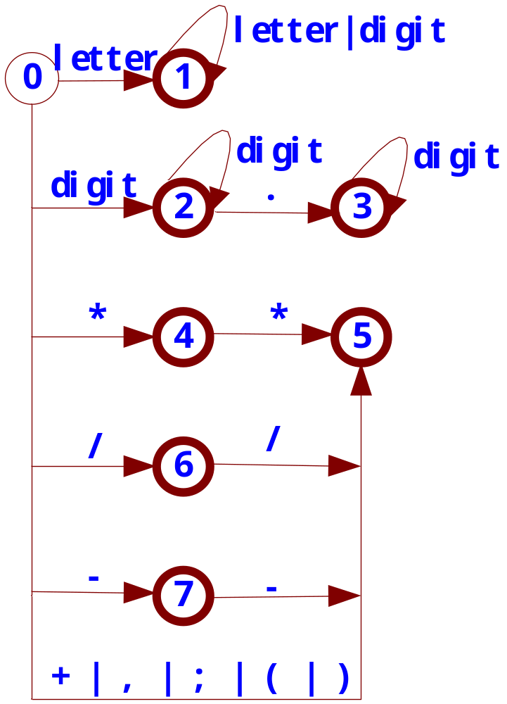
4.5 正规式的DFA
letter = [a-zA-Z]
digit = [0-9]
ID = letter⁺ (letter|dight) *
CONST_ID = digit+("." digit*)?
POWER = "**"
COMMENT = "//"|"--"
SEMICO = ";"
L_BRACKET = "("
R_BRACKET = ")"
COMMA = ","
PLUS = "+"
MINUS = "-"
MUL = "*"
DIV = "/"
WHITE_SPACE = (" "|\t|\n|\r)⁺
注意：WHITE_SPACE（白空）没有在DFA中。
如何处理白空？

Slide 23
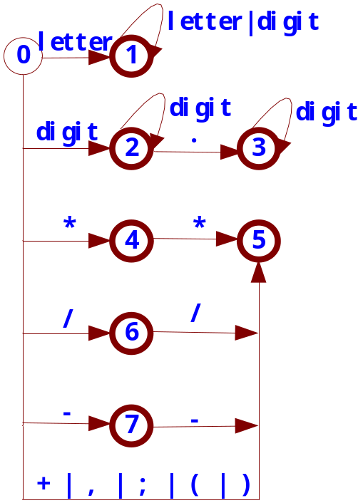
4.6 词法分析器的程序框架(仅供参考)
struct Token token={ERRTOKEN, “ ”, 0.0, NULL}; // 用于返回记号
token.lexeme = TokenBuffer; // 记号的字符指针指向字符缓冲区
aChar =GetChar(); // 从源文件中读取一个字符
…… // 空格、TAB、回车等字符的过滤
AddInTokenString (aChar); // 将读入的字符放进缓冲区TokenBuffer中
if (isalpha(aChar)) { …… } // 识别ID
else if (isdigit(aChar)) { …… } // 识别数字常量
else
{ switch ( aChar )
{ case ‘;’: token.type = SEMICO;
return token;
……
}
}
（其中的辅助函数和变量看《习题解答》）

Slide 24




4.7 与语法分析器的接口
<1> 词法分析器的测试
#include "scanner.h"
void main(int argc, char *argv[])
{ Token token;
}
if (argc<2) { printf("please input Source File !\n" ); return;}
if (!InitScanner(argv[1])) // 初始化词法分析器
{ printf("Open Source File Error ! \n"); return; }
printf("记号类别 字符串 常数值 函数指针\n");
printf("____________________________________________\n");
while(1)
{ token = GetToken(); // 通过词法分析器获得一个记号
if(token.type != NONTOKEN) // 打印记号的内容
printf("%4d,%12s,%12f,%12x\n",
token.type, token.lexeme, token.value, token.FuncPtr);
else break; // 源程序结束，退出循环
};
printf("____________________________________________\n");
CloseScanner(); // 关闭词法分析器
Notes:
!词法分析器的测试主程序借用语法分析器的身份

Slide 25
<2> 测试用例设计与测试结果
词法分析器的测试比较简单，可以按三类设计测试用例：
  全部合法的输入
  各种组合的非法输入
  合法 + 非法 的输入

Slide 26
第一次上机要点
分析研究函数绘图语言，深刻理解每条语句的语法和语义；深刻理解记号的语法和语义；
分析上机题目与要求，思考词法分析器的设计；
参考课堂上的记号设计与DFA的实现方案，设计并实现词法分析器，并自己设计测试例程，进行详细测试；
写出词法分析器部分的上机报告。
编程语言不限
词法分析器既可为表驱动型，亦可为直接编码型
结束

